Slide 1
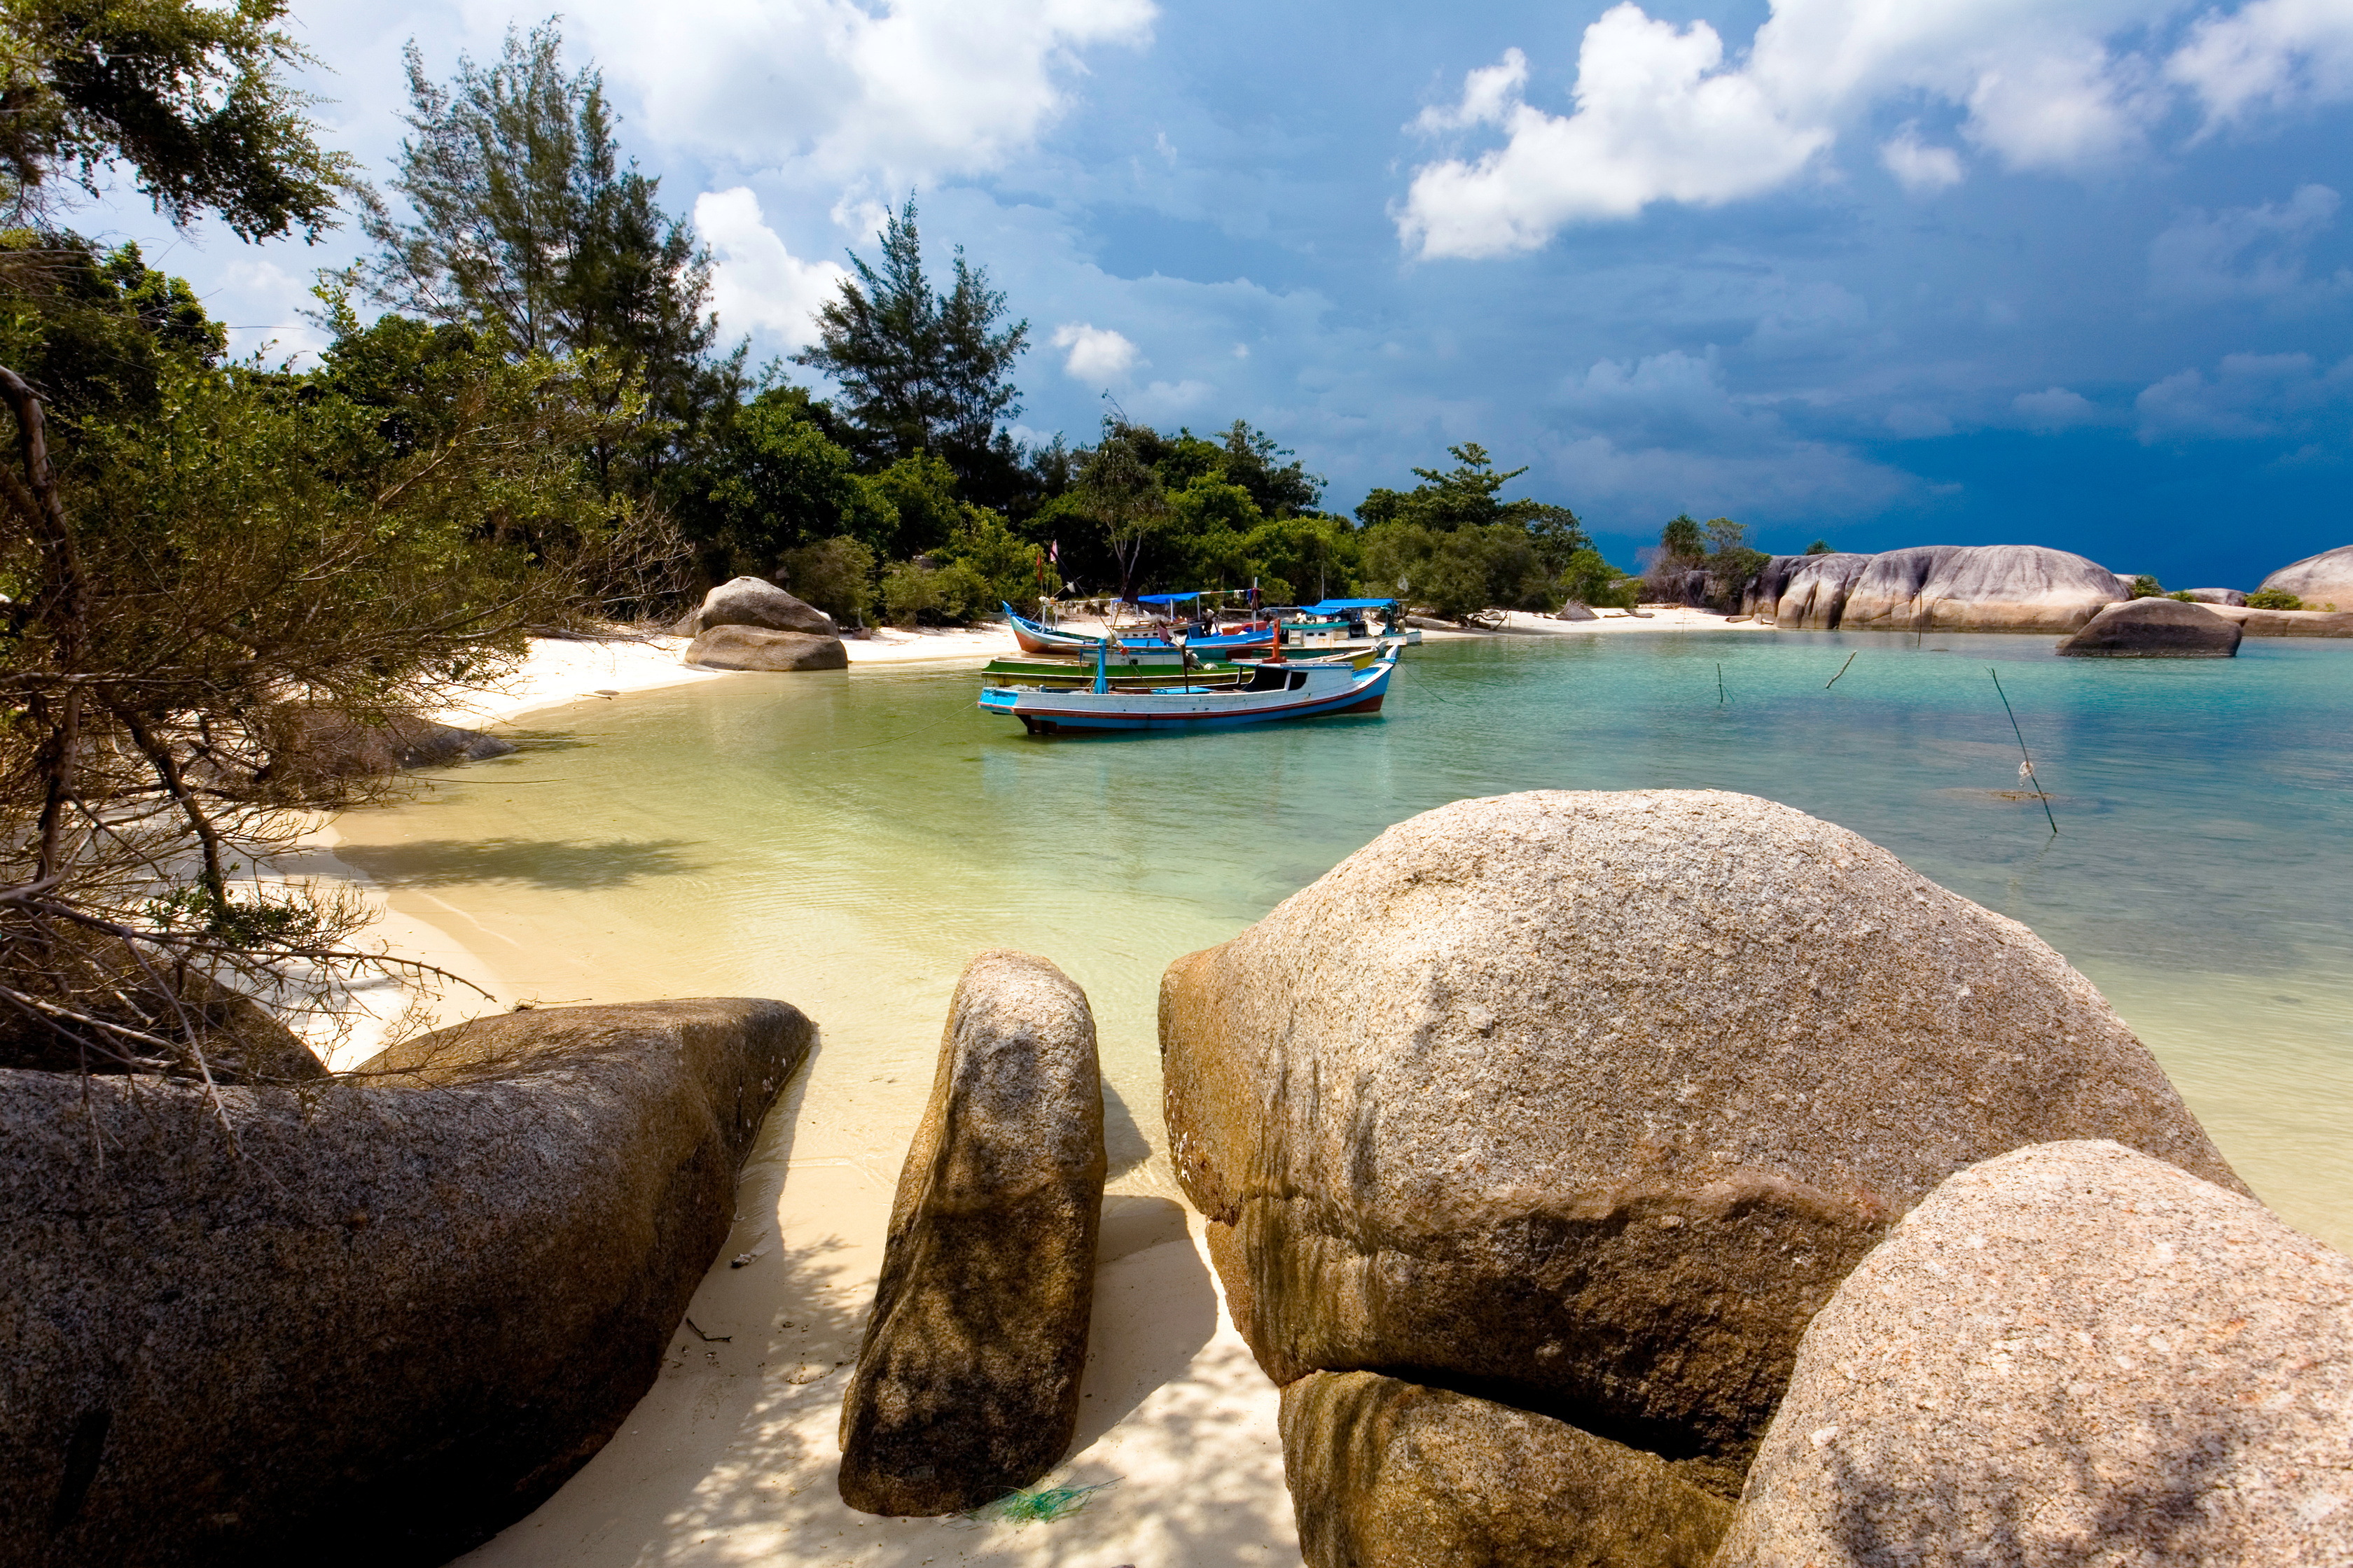


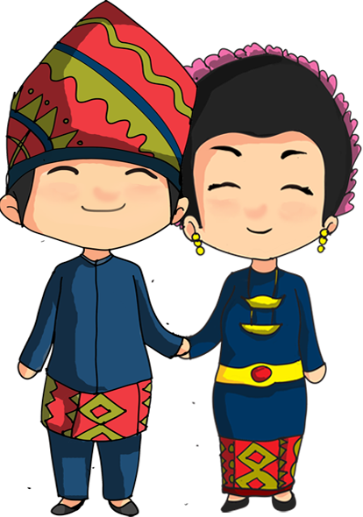

Cerita Rakyat Indonesia
Cerita
dari
Bangka
Belitung
SI KELINGKING
sumber: www. dongengceritarakyat.com

Slide 2
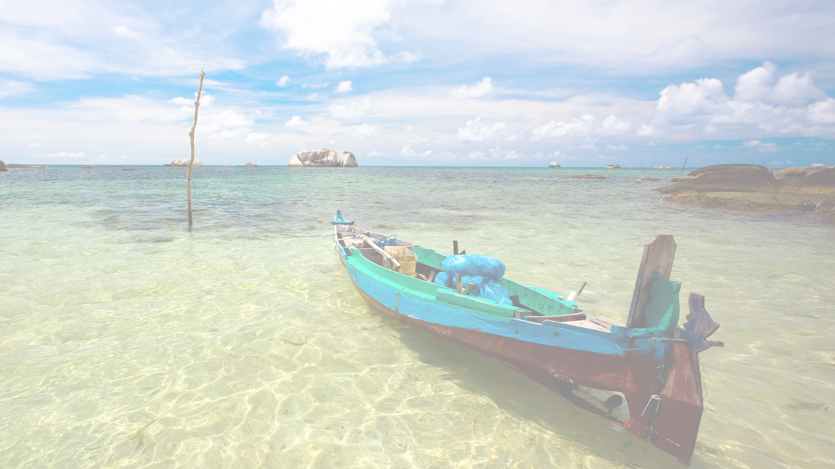
Alkisah, hiduplah sepasang suami istri di sebuah desa di Pulau Belitung. Walaupun hidup miskin, mereka tetap rukun dan bahagia. Namun, mereka belum mempunyai anak. Mereka tidak putus asa, hampir setiap saat berdoa kepada Tuhan.
“Ya, Tuhan! Karuniakanlah kepada kami seorang anak, walaupun sebesar kelingking!” Itulah doa yang selalu mereka panjatkan. Tidak berapa lama sang istri mengandung.

Slide 3

Beberapa bulan kemudian, sang istri pun melahirkan. Alangkah terkejutnya mereka, ketika melihat bayinya hanya sebesar kelingking. Oleh karena itu, mereka memberinya nama Si Kelingking.
Pada awalnya mereka sulit menerimanya. Walaupun badannya sangat kecil, tetapi Si Kelingking mampu menghabiskan makanan yang banyak. Kesabaran mereka seperti sirna menghadapi Si Kelingking yang sangat rakus. Akhirnya, mereka sepakat untuk membuang jauh-jauh Si Kelingking.

Slide 4
Pada suatu hari, sang ayah mengajak Si Kelingking ke hutan untuk mencari kayu. Setibanya di tengah hutan, sang ayah segera menebang pohon besar yang diarahkan kepada anaknya. Beberapa saat kemudian, pohon besar itu pun roboh menimpa Si Kelingking. Setelah memastikan dan yakin anaknya mati, sang ayah segera kembali ke rumahnya. Mendengar cerita suaminya, sang istri pun menjadi senang. Mereka lupa bahwa membunuh anak sendiri adalah perbuatan tercela.

Slide 5

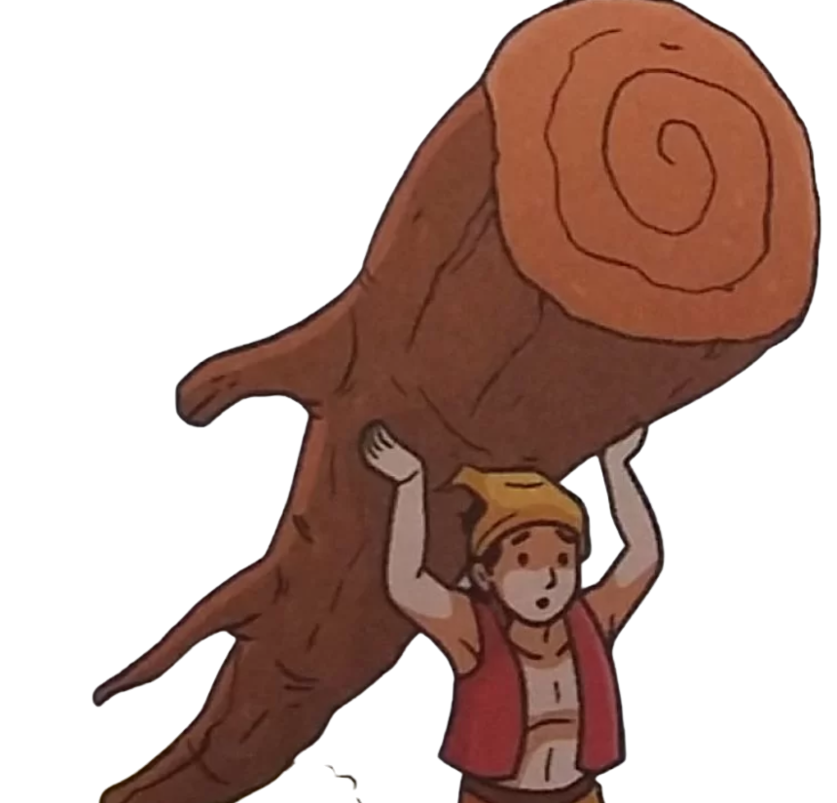
“Bang! Mulai hari ini, hidup kita akan tenang,” kata sang istri kepada suaminya. Baru saja kata-kata itu terlontar dari mulut istrinya, tiba-tiba terdengar suara teriakan dari luar rumah.
“Ayah…! Ayah…! Diletakkan di mana kayu ini.” Suara keras terdengar dari luar rumah.

Slide 6
.Singkat cerita, meskipun sudah beberapa kali disingkirkan, tetapi ia tetap kembali lagi. Tak ada akal untuk mengenyahkannya lagi dari kehidupan mereka. Ketika melihat Si Kelingking begitu lahapnya makan dan seolah tak pernah tahu niat jahat orang tuanya, akhirnya mereka tersadar. Si Kelingking adalah darah dagingnya, sudah seharusnya ia dipelihara dengan baik. Sejak saat itu, mereka menerima keadaan Si Kelingking apa adanya. Ternyata keberadaan Si Kelingking sangat berguna, dengan tenaganya yang besar.

Slide 7
Pesan Moral
Setiap ucapan adalah doa dan janganlah memandang rendah orang lain, serta hidup dan matt seseorang ditentukan oleh Tuhan bukan oleh manusia
Cerita
dari
Bangka
Belitung
sumber: www. dongengceritarakyat.com

